Slide 1
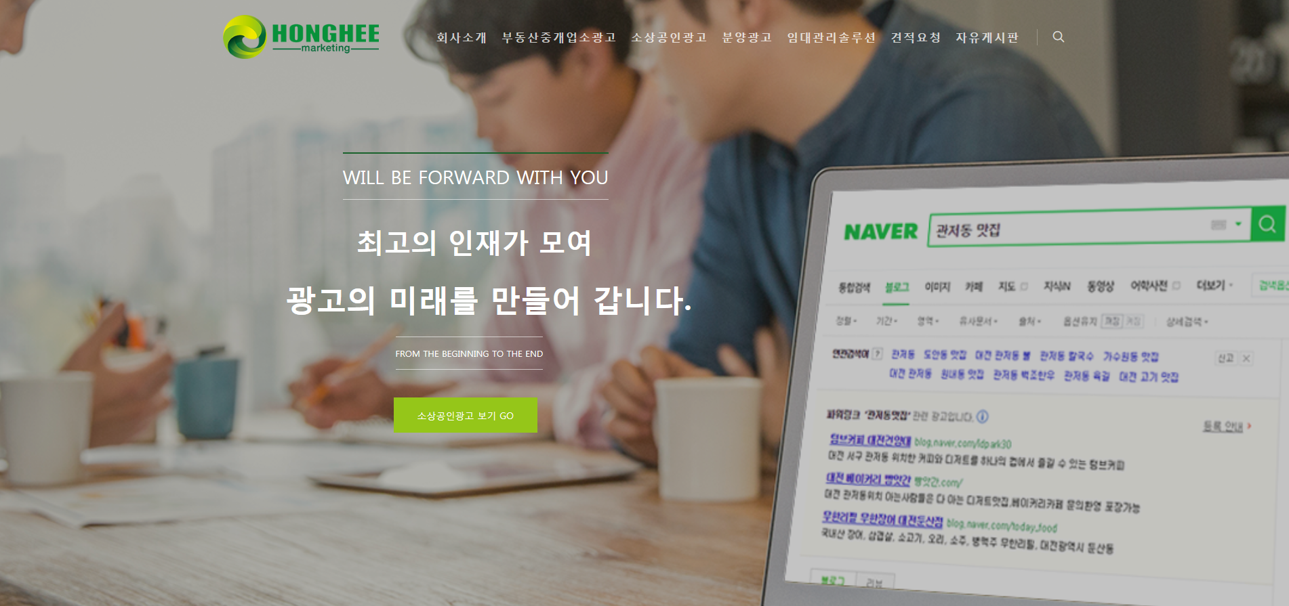
SLIDE MASTER
홍희 마케팅 내부 지원팀
홍희 마케팅 내부 지원팀
Ppt 보러가기go

Slide 2


SLIDE MASTER
HOME
CONTENTS
SUBJECT 1
SUBJECT 2
SUBJECT 3
-목차-
상품별 설명
-11월 프로모션 비교
-매경부동산/네이버 사진등록 방법
-알터 만기업소 뽑는법

Slide 3
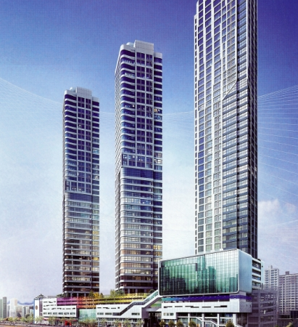
SLIDE MASTER
HOME
CONTENTS
SUBJECT 1
SUBJECT 2
SUBJECT 3
네이버부동산,매경부동산
사진 등록 방법

Slide 4

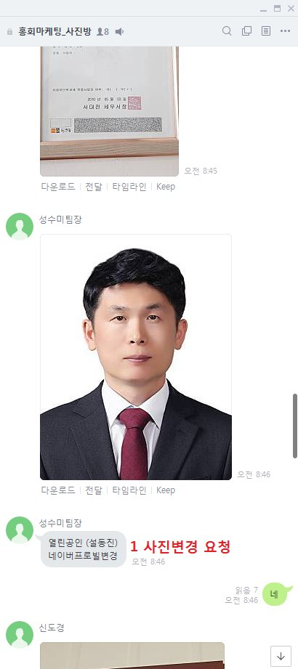
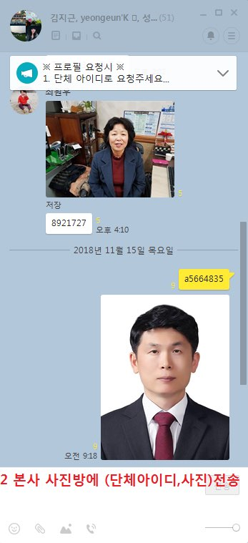
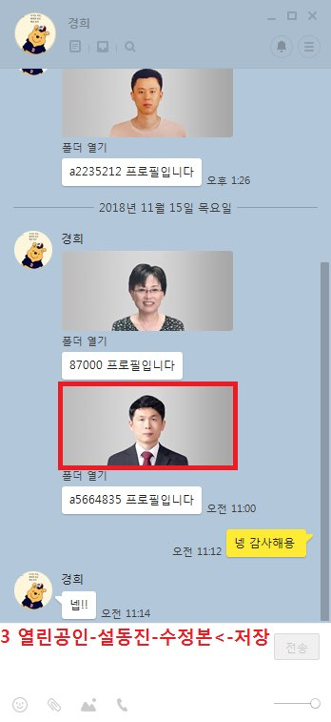
SLIDE MASTER
HOME
CONTENTS
SUBJECT 1
SUBJECT 2
SUBJECT 3
매경부동산/네이버 부동산 사진등록,변경 순서

Slide 5

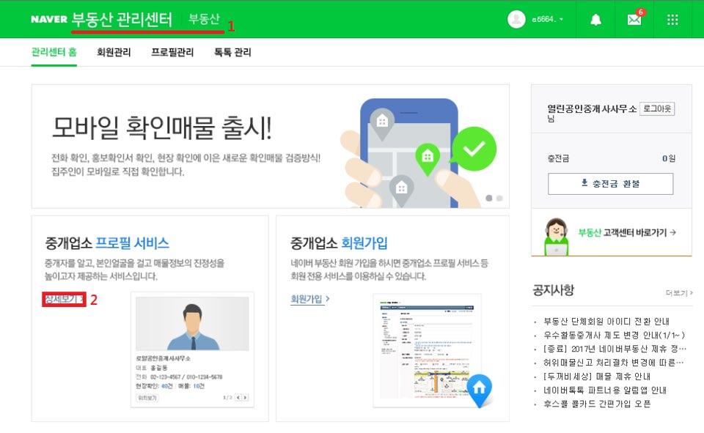
SLIDE MASTER
HOME
CONTENTS
SUBJECT 1
SUBJECT 2
SUBJECT 3

Slide 6
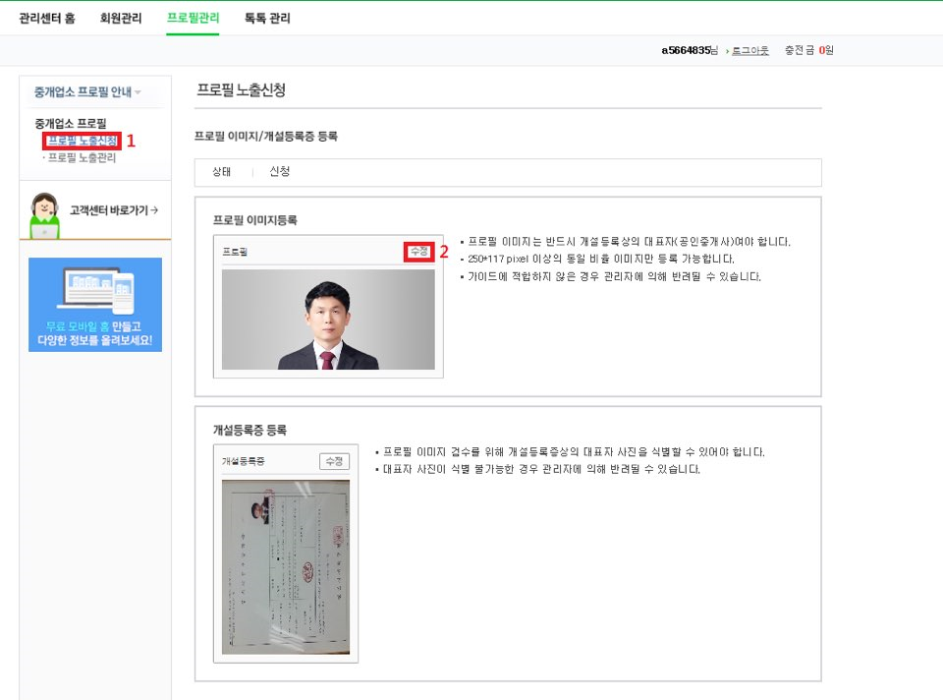
SLIDE MASTER
HOME
CONTENTS
SUBJECT 1
SUBJECT 2
SUBJECT 3

Slide 7
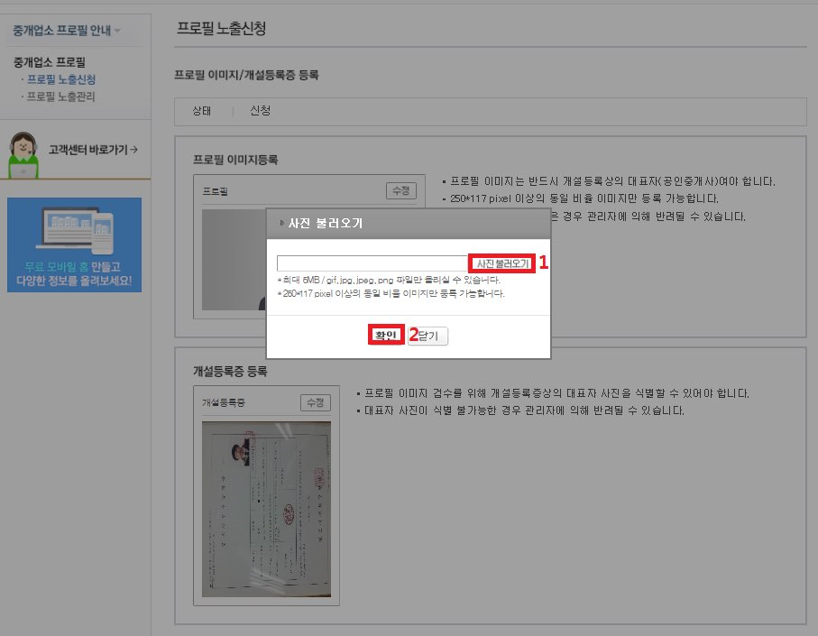
SLIDE MASTER
HOME
CONTENTS
SUBJECT 1
SUBJECT 2
SUBJECT 3

Slide 8
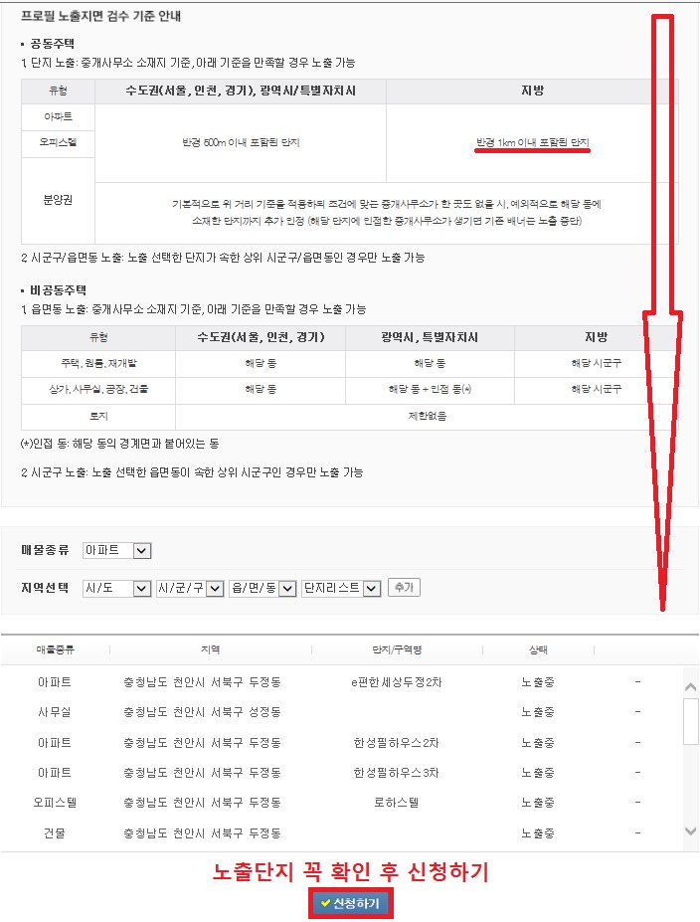
SLIDE MASTER
HOME
CONTENTS
SUBJECT 1
SUBJECT 2
SUBJECT 3

Slide 9
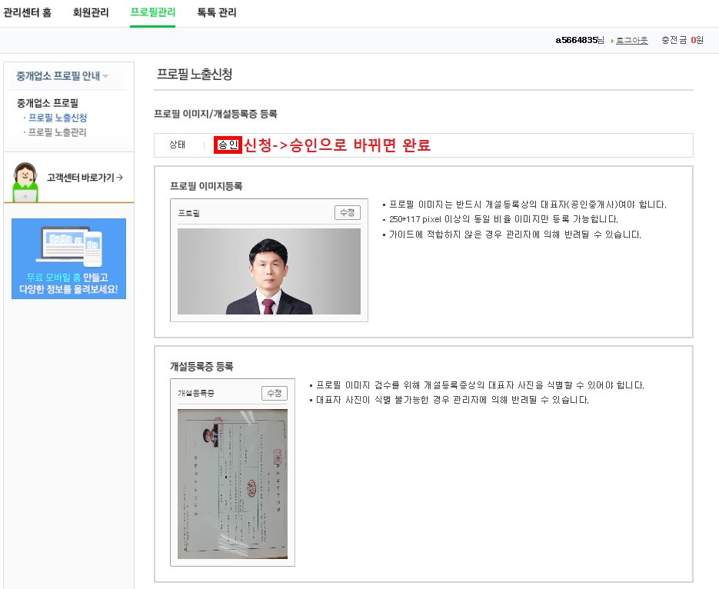
SLIDE MASTER
HOME
CONTENTS
SUBJECT 1
SUBJECT 2
SUBJECT 3

Slide 10
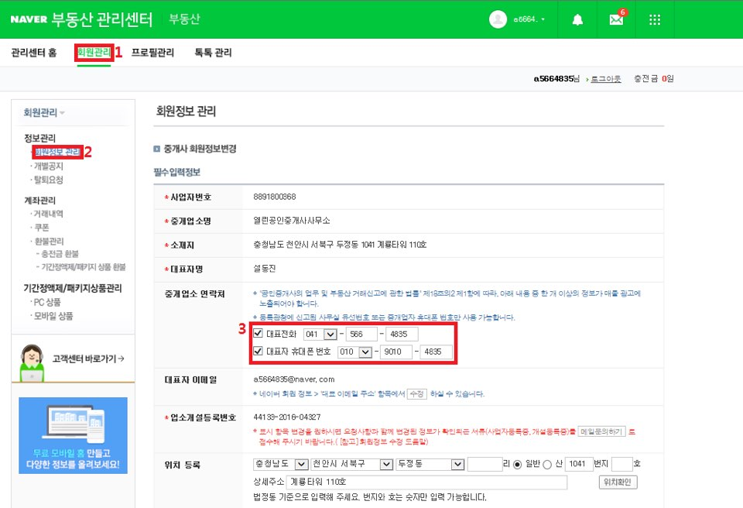
SLIDE MASTER
HOME
CONTENTS
SUBJECT 1
SUBJECT 2
SUBJECT 3

Slide 11
SLIDE MASTER
HOME
CONTENTS
SUBJECT 1
SUBJECT 2
SUBJECT 3
프로필 사진 편집 요청시 주의사항
1. 단체 아이디로 요청
2. 부득이한경우 업소명 주소 (시/구/동)로 요청
3. 화질이 너무 안 좋거나, 크기가 작은 사진은 수정이 불가
4. 시선이 정면을 응시(셀카 안 됌)
5. 양쪽 어깨가 전부 노출되어 있는 상반신 사진
6. 모자를 쓰거나 전화기, 기타 소품을 들고 찍은 사진 불가
7. 인위적인 편집(조각편집 등)에 의해 배경이 부자연스러울 경우 등록 불가 (테두리, 광원효과, 포토샵 불가)
8. 한경 프로필시에는 '한경 단체아이디'ex) 한경 a3234
9. 요청주신 모든 프로필은 관리부 직원을 통해 적용 단, 한경은 제외
10. 위의 사항을 지켜주셔야 빠른 수정 및 등록이 가능

Slide 12
SLIDE MASTER
HOME
CONTENTS
SUBJECT 1
SUBJECT 2
SUBJECT 3
매경부동산/부동산써브 비교

Slide 13

SLIDE MASTER
HOME
CONTENTS
SUBJECT 1
SUBJECT 2
SUBJECT 3
11월 프로모션 비교 (부동산써브/매경부동산)
매경부동산
부동산써브
네이버부동산+매경부동산+다음부동산 노출
원룸 현장 확인
50건 무료제공 (초과시 1,700원으로 할인 100건)
매물등록 실패,성공시 모바일쿠폰 제공(1+1)
300건 상품 구매시 추가구매 무제한 가능
(공동주택 100건 제한, 비공동 무제한)
네이버부동산+부동산써브+벼룩시장 노출
원룸 현장 확인
30건 무료제공
모바일v1 - 50건 무료제공
모바일v2 - 무제한 제공
300건 상품 구매시 추가기간 +3개월 더

Slide 14
SLIDE MASTER
HOME
CONTENTS
SUBJECT 1
SUBJECT 2
SUBJECT 3
부동산 사이트 테스트 계정

Slide 15


SLIDE MASTER
HOME
CONTENTS
SUBJECT 1
SUBJECT 2
SUBJECT 3
부동산 테스트 계정
?114 어드민계정-계약시 계약서 작성
어드민계정 : outlink.r1?114 어드민계정-계약시 계약
어드민계정 : outlink.r114.co.kr
ID: pjjh0305
PW: pjjh030514.co.kr
ID: pjjh0305
PW: pjjh0305
ID: ribo1.ribo2
담당자코드 :
biz-pjjh0305
ID: ribo1.ribo2
PW: 1234
ID : testpc
PW : 7300
ID: serveall@naver.com
PW: a123456#

Slide 16


SLIDE MASTER
HOME
CONTENTS
SUBJECT 1
SUBJECT 2
SUBJECT 3
부동산 테스트 계정
?114 어드민계정-계약시 계약서 작성
어드민계정 : outlink.r1?114 어드민계정-계약시 계약
블로그계정
아이디 홍희5537
비번 홍희7635*
네이버 테스트계정
m8832228
n8832228*
ID: ribo1.ribo2
부동산5537
광고인7635
(소장님 다음계정) m5259090 / n5259090
ID : 1800-3844
PW : 1800-3844

Slide 17
SLIDE MASTER
HOME
CONTENTS
SUBJECT 1
SUBJECT 2
SUBJECT 3
알터 만기업소 뽑는 방법

Slide 18
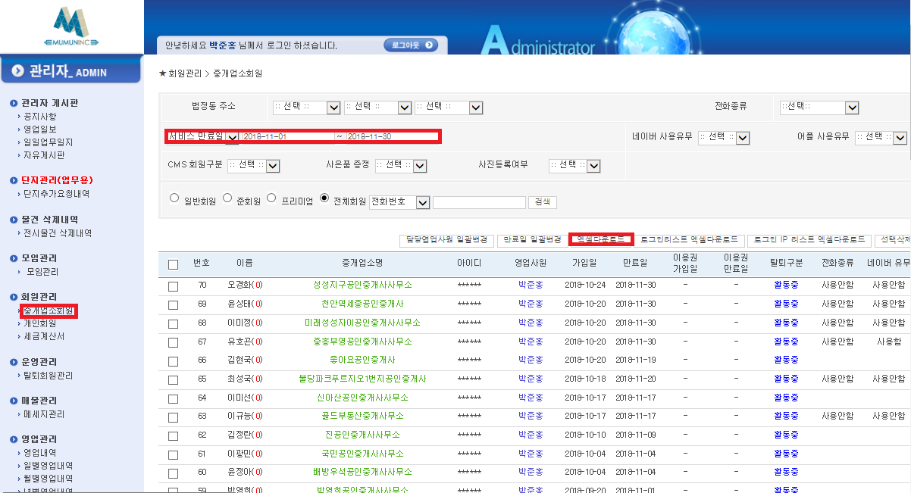
SLIDE MASTER
HOME
CONTENTS
SUBJECT 1
SUBJECT 2
SUBJECT 3

Slide 19

SLIDE MASTER
HOME
CONTENTS
SUBJECT 1
SUBJECT 2
SUBJECT 3

Slide 20

SLIDE MASTER
HOME
CONTENTS
SUBJECT 1
SUBJECT 2
SUBJECT 3
Thank you

